Slide 1
муниципальное бюджетное дошкольное образовательное учреждение детский сад общеразвивающего вида №26 «Ягодка» пгт.Ярославский Хорольского муниципального окркгу Приморского края
Проект
«Нестандартное оборудование, как средство повышения интереса детей к двигательной активности».
Выполнила: Архипчук И.А.
2020 г.

Slide 2
Цель проекта:
Стимулирование и совершенствование развития двигательных способностей и физических качеств у детей посредством использования нестандартного
оборудования.
Тип проекта:
Долгосрочный.

Slide 3
Задачи:
Оздоровительные: охранять жизнь и укреплять здоровье детей, содействовать правильному физическому и психическому развитию детского организма, повышать умственную и физическую работоспособность, совершенствовать функции организма, повышать его защитные свойства и устойчивость к заболеваниям по средствам движения, дыхательной гимнастики, массажа, закаливания; использовать нестандартное физкультурное оборудование.
Воспитательные: воспитать положительные черты характера (смелость, решительность, настойчивость), нравственные качества (доброжелательность, взаимопомощь), волевые качества (сила воли, умение побеждать и проигрывать), формирование привычки к здоровому образу жизни, желания заниматься
физическими упражнениями (в том числе не ради достижения успеха как
такового, а для собственного здоровья).
Развивающие: развивать движения, формировать
двигательные навыки и физические качества (ловкость, быстрота,
сила, выносливость), формировать правильную осанку.
Образовательные: обогатить знания детей о своем организме,
здоровье, о путях его укрепления, сохранения, ответственного отношения.

Slide 4
Участники проекта
Участники проекта
Дети
Воспитатель
Родители

Slide 5
Требования, предъявляемые к нестандартному оборудованию
Нестандартное оборудование должно быть:
безопасным;
максимально эффективным;
удобным к применению;
компактным;
универсальным;
технологичным и простым в изготовлении;
эстетическим.

Slide 6
Этапы работы
Подготовительный
Диагностика физического развития детей.
Анкетирование родителей.
Изучение опыта работы.
Изучение методической литературы.
Подбор необходимого нестандартного
оборудования.

Slide 7
Анкетирование родителей
Вывод:
Данные анкеты показывают, что физическое воспитание в семье проводится чаще всего в выходные дни. Двигательная активность ребёнка проявляется стихийно, во время прогулок.
Родители не имеют достаточно времени для занятий физическим развитием детей.
Представление о физическом воспитании дошкольников у
родителей формируются чаще всего из личного опыта и
средств массовой информации (телевидение, интернет).
Результаты анкеты так же показали, что
есть родители, которые подходят серьёзно к
физическому воспитанию своего ребёнка. Уделяют
достаточно много времени для развития физических
качеств.

Slide 8
Этапы работы
Практический
Составление картотеки нестандартное оборудование.
Работа c детьми по освоению нестандартного оборудования.
Проведение родительского собрания.
Проведение обучающих тренингов.
Оформление наглядного материала по теме тренингов.
Индивидуальные беседы, консультации с педагогами и родителями.
Проведение мастер – класса на педагогическом
совете.
Промежуточная диагностика.

Slide 9
Этапы работы
Заключительный
Итоговая диагностика.
Вывод.
Составление и оформление методических рекомендаций по использованию нестандартного оборудования в двигательной активности детей.

Slide 10
« Ветерок в бутылке». Используется для дыхательных упражнений. Развивает органы дыхания.

Slide 11
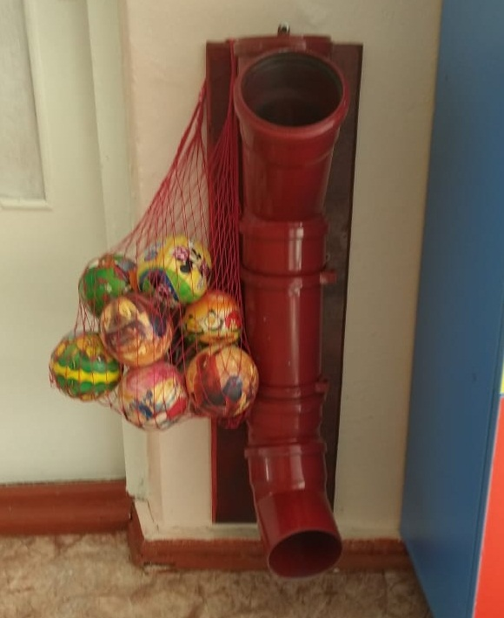
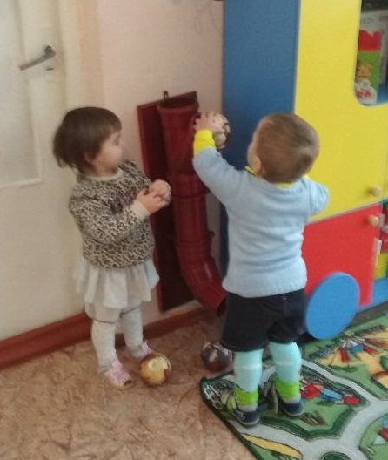
"Неуловимый колобок". Цель: Закреплять умение проталкивать и ловить мячи.

Slide 12
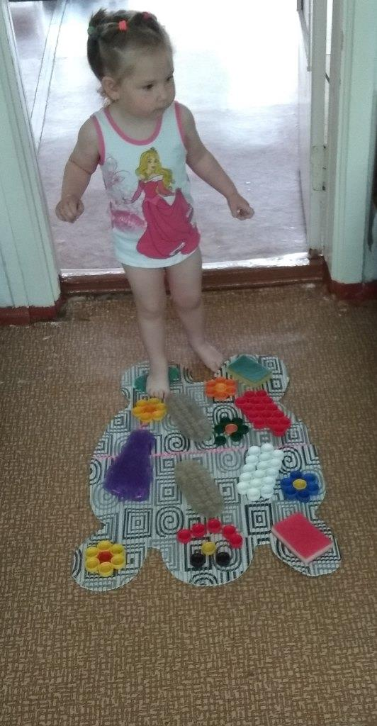
«Черепашка». Позволяет осуществлять профилактику плоскостопия; укреплять иммунитет, развивать внимание, мышление, сообразительность.

Slide 13
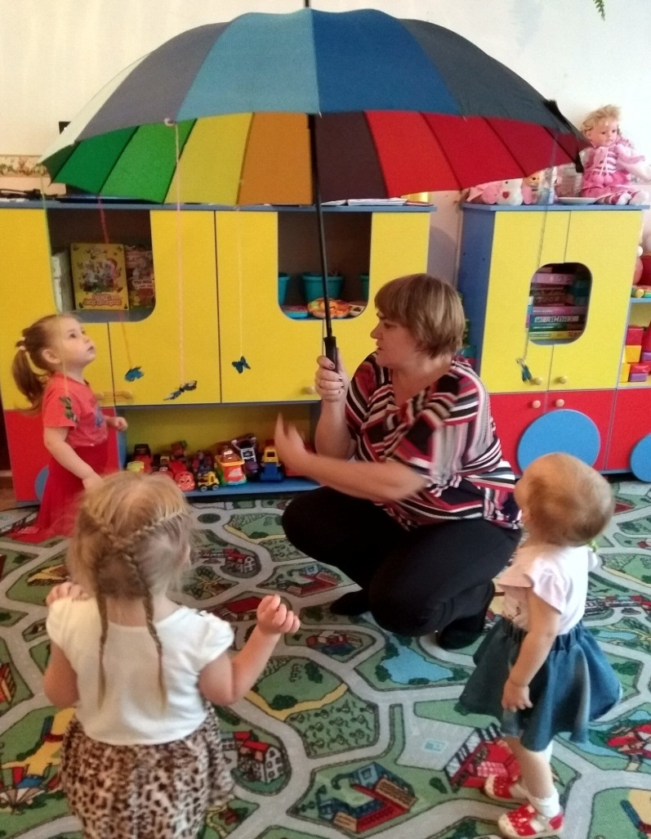
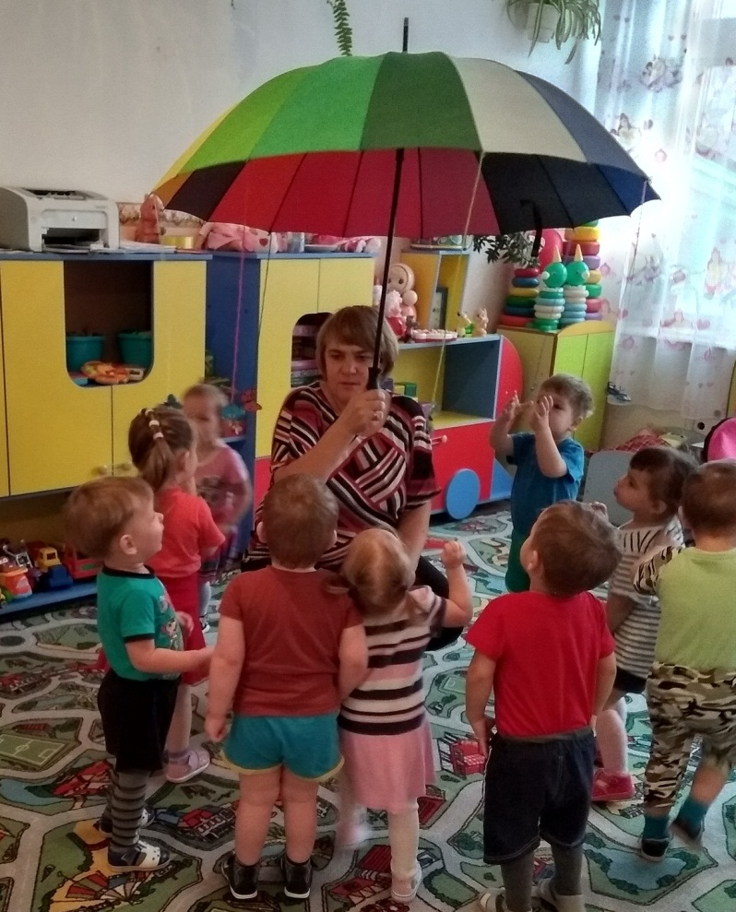
«Весёлый зонтик». Учить детей правильному дыханию.

Slide 14
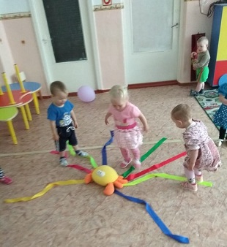
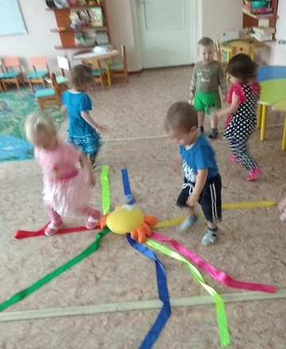
«Забавный крабик». Развитие у детей навыка ползания, тренировка вестибулярного аппарата, укрепление мышц туловища и конечностей. Воспитание правильной осанки, внимания.

Slide 15
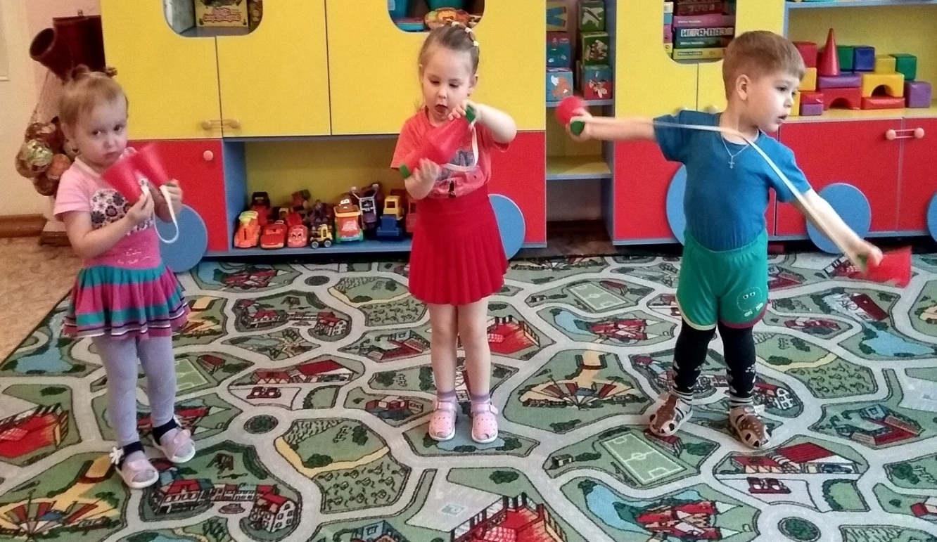
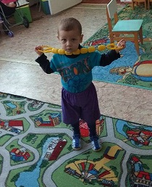
«Эспандер». Используется для развития и укрепления мышц плечевого пояса и силы, можно использовать в комплексах утренней гимнастики, для индивидуальной работы, на занятиях по физической культуры.

Slide 16
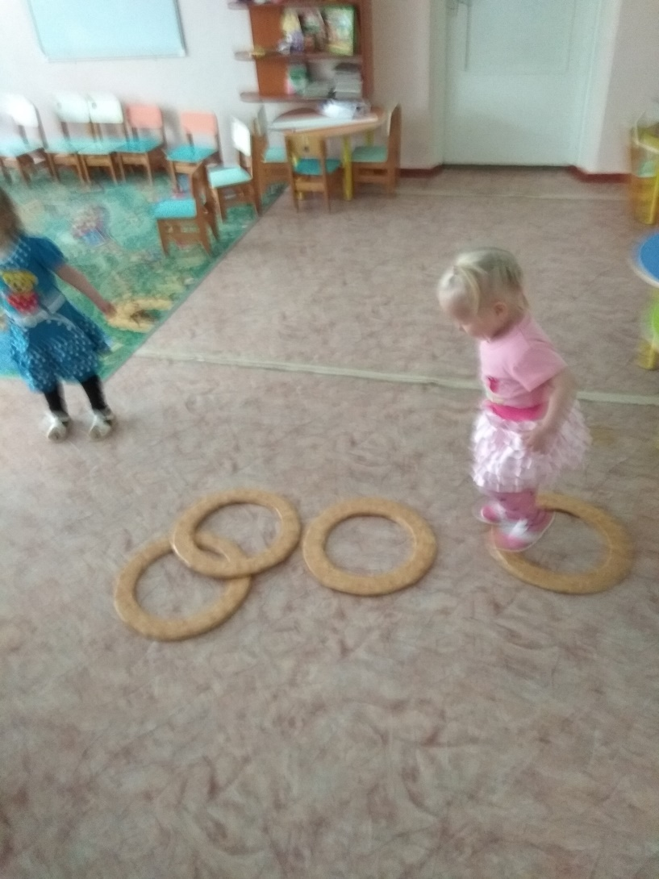
«Кочки и колечки». Закрепление ходьбы, прыжков, бега.

Slide 17
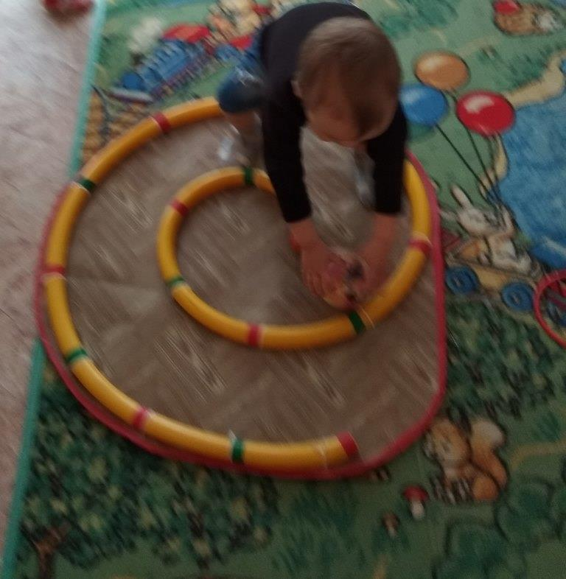
«Веселый лабиринт». Используется при обучении прыжкам на одной и двух ногах, с продвижением вперед, повороты вправо, влево Развивает координацию движений, равновесие.

Slide 18
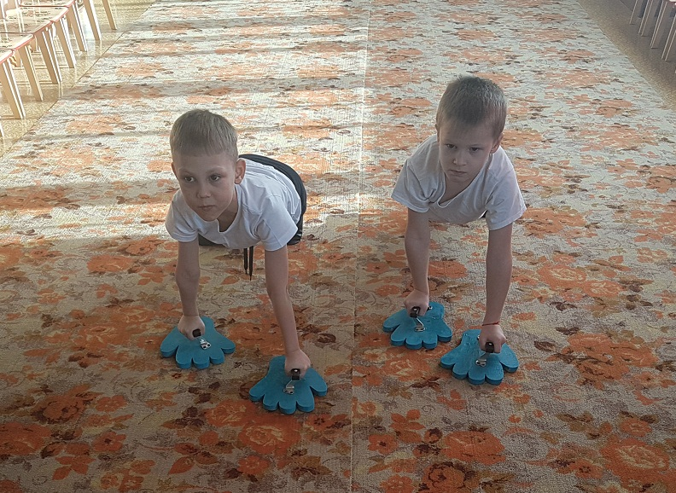
«Ходилки». Предназначены для выполнения основных видов движения, для развития координации движения, для самостоятельной игровой деятельности.

Slide 19
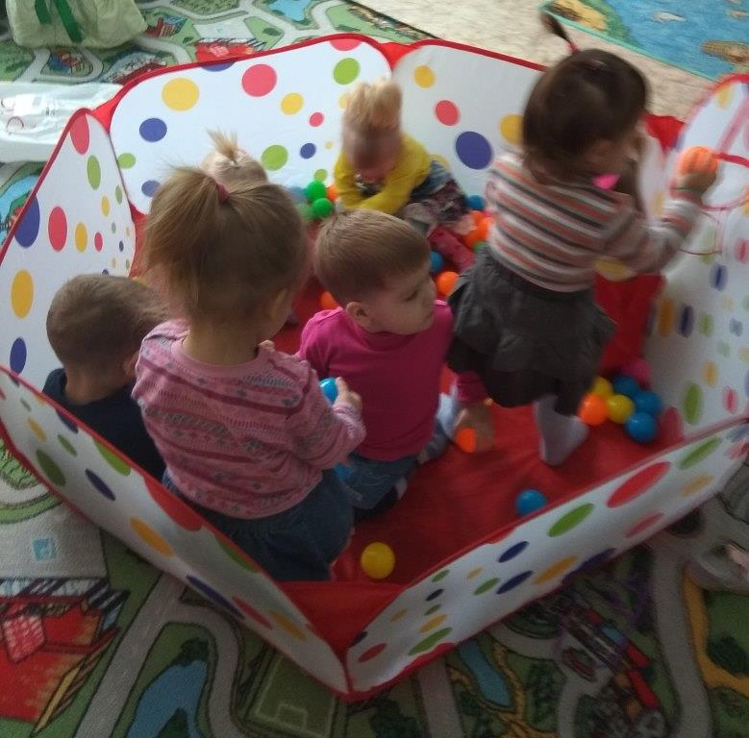
«Сухой бассейн». Сухой руками — это активизация обменных процессов и эффект закаливания, профилактика и лечение многих заболеваний. Особенно полезны сухие бассейны детям, имеющим нарушения осанки, проблемы с опорно-двигательным аппаратом, сколиоз позвоночника, остеохондроз, заболевания нервной системы

Slide 20
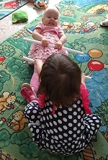
«Перетягивание палки». Развитие силы и силовой выносливости

Slide 21
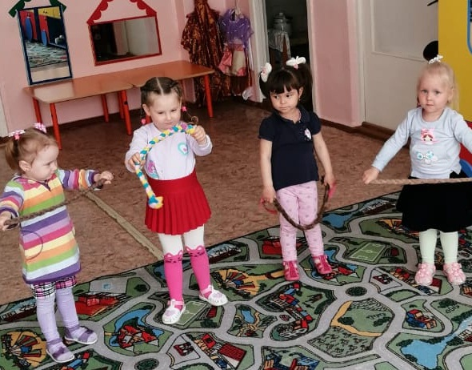
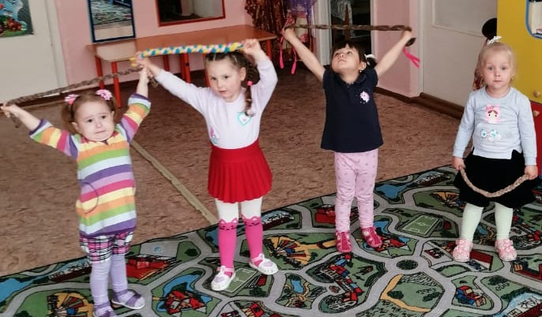
«Косички». Используется для развития координации движений, перешагивания, перепрыгивания, ходьба и бег змейкой для подвижных игр.

Slide 22
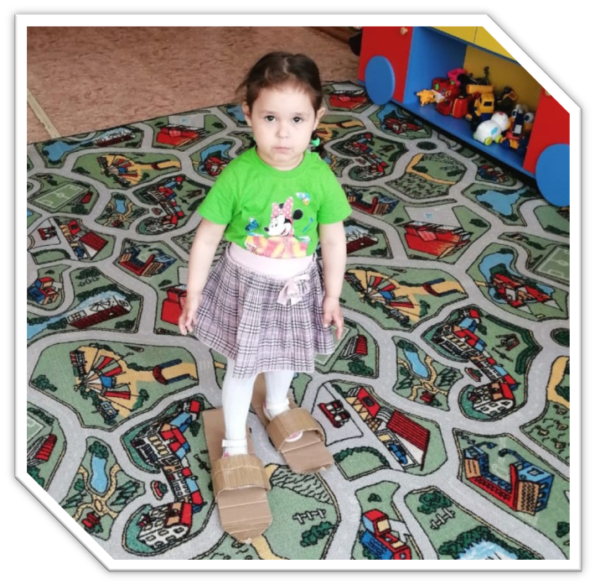
«Лыжи» Цель: развитие координации движений, физических качеств.

Slide 23
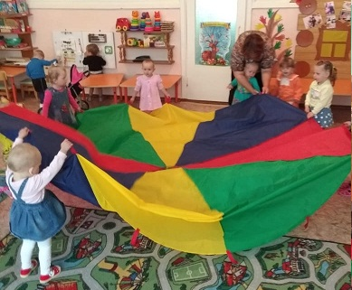
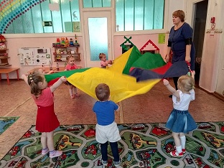
Парашют. Развивает ловкость, быстроту реакции, глазомер, координацию движений, скорость, внимание, воображение. формирует правильную осанку, укрепляет мышцы спины.

Slide 24
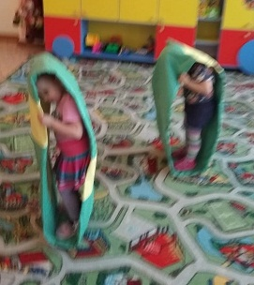
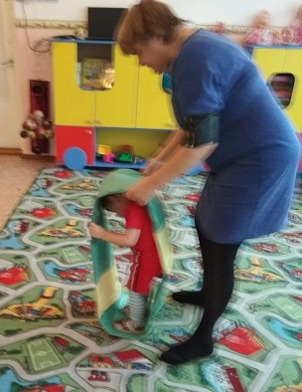
«Колесо». Укрепляет различные группы мышц и вестибулярный аппарат.

Slide 25
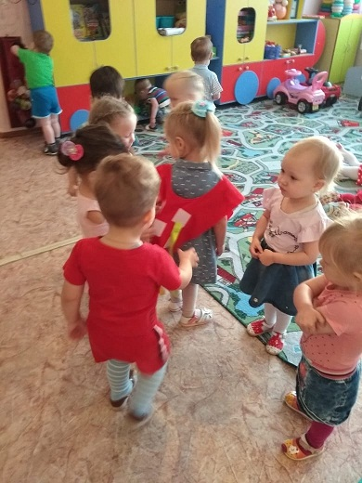
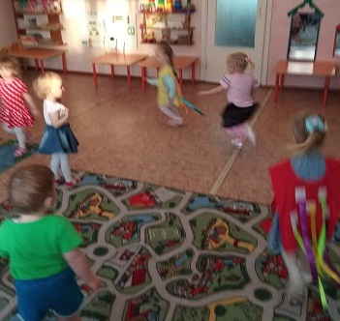
«Догонялки». Скорость, ловкость, выносливость, невербальное общение, умение работать в команде, воспитывает волю к победе.

Slide 26
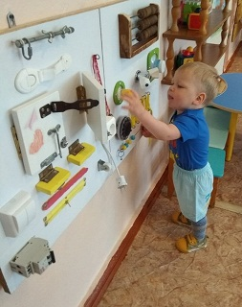
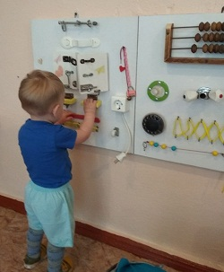
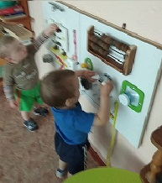
Бизиборд. Доска бизиборд помогает малышу познакомиться с внешним миром через интересующие его предметы, помимо прочего развивая мелкую моторику.

Slide 27
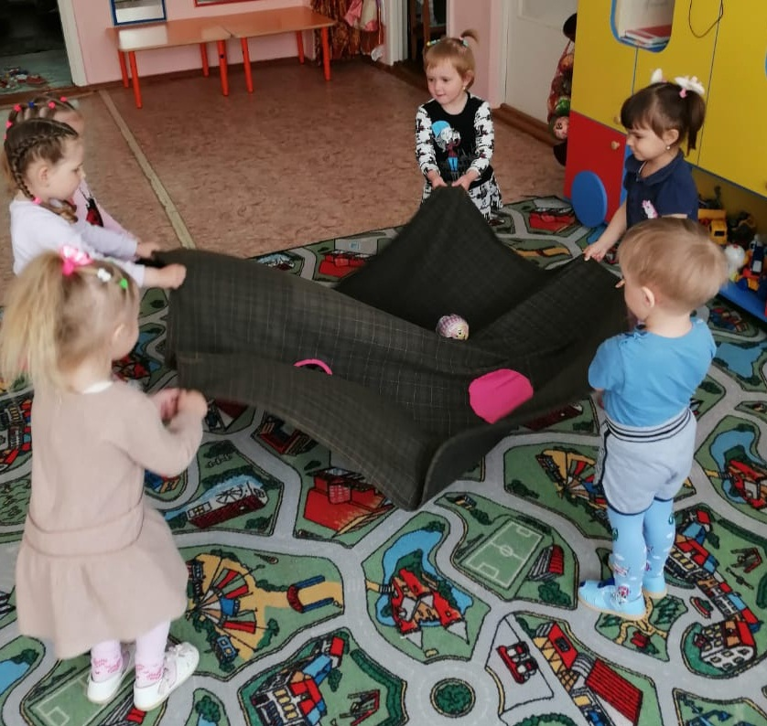
«Подади в цель» Используется для развития глазомера.

Slide 28
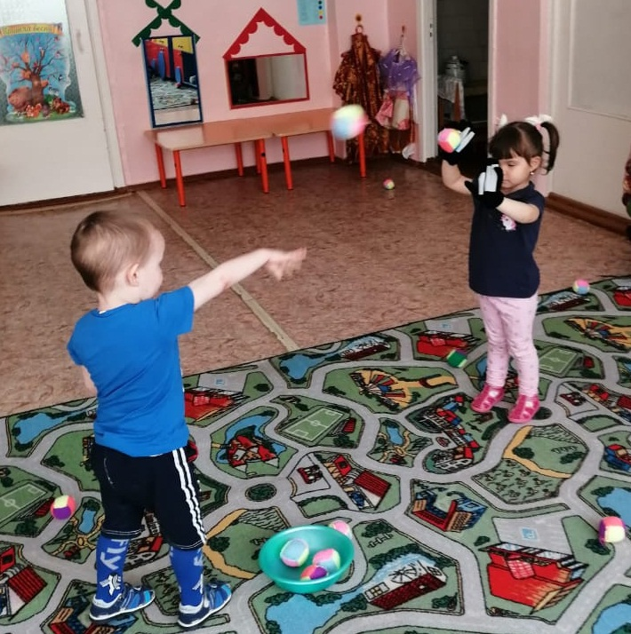
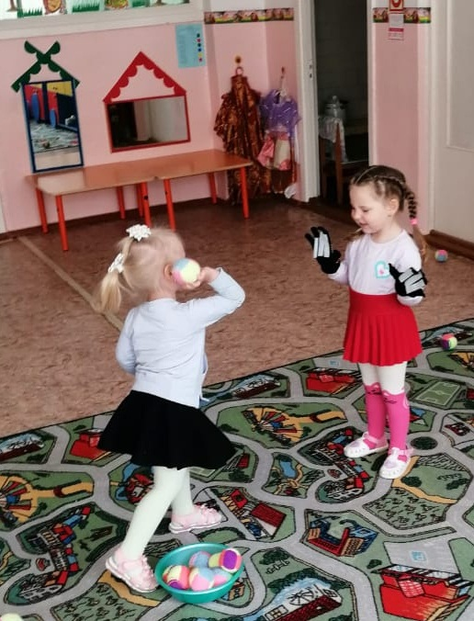
«Меткие стрелки». Используется для развития силы рук, метания, ловкости, подвижных игр, развития мелкой моторики.

Slide 29
Сравнительная диагностика
Средняя физическая готовность детей на сентябрь 2019 года составила - 3.9 балла.
Средняя физическая
готовность детей на сентябрь 2020 года составила - 4.3 балла.

Slide 30
Сравнительная диагностика
На начало года
Уровневый показатель:
Сформирован – 8 – 38,1%
Частично сформирован – 13 – 61,9%
Не сформирован –
На конец года
Уровневый показатель:
Сформирован – 18 – 85,7%
Частично сформирован – 3 – 14,3
(Большак Т, Резниченко С, Соловьев М.)

Slide 31
Ожидаемые результаты
Обогащение двигательного опыта;
Развитие сноровки, внимания, ловкости, умения быть в коллективе;
Повышение самооценки;
Бережное обращение с пособиями, применение их творчески.
Навыки самостоятельной двигательной активности при
использовании нестандартного оборудования.

Slide 32
Перспективы дальнейшего развития проекта
Продолжить работу по формированию двигательной активности детей с использованием нестандартного оборудования;
Продолжить оснащать физкультурный уголок, а также физкультурный зал нестандартным оборудованием в соответствии с возрастными особенностями детей;
Провести «День здоровья» в летний оздоровительный
период.

Slide 33
Спасибо за внимание!

